Slide 1
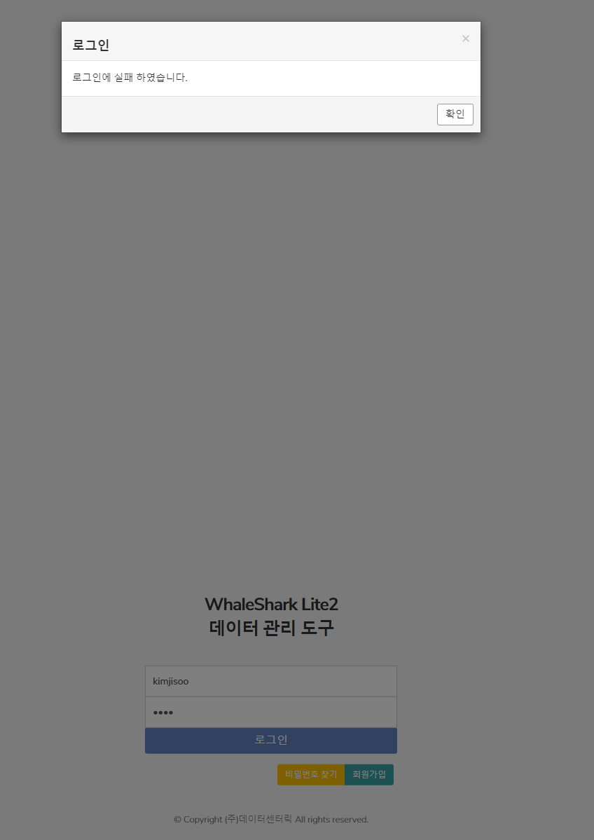
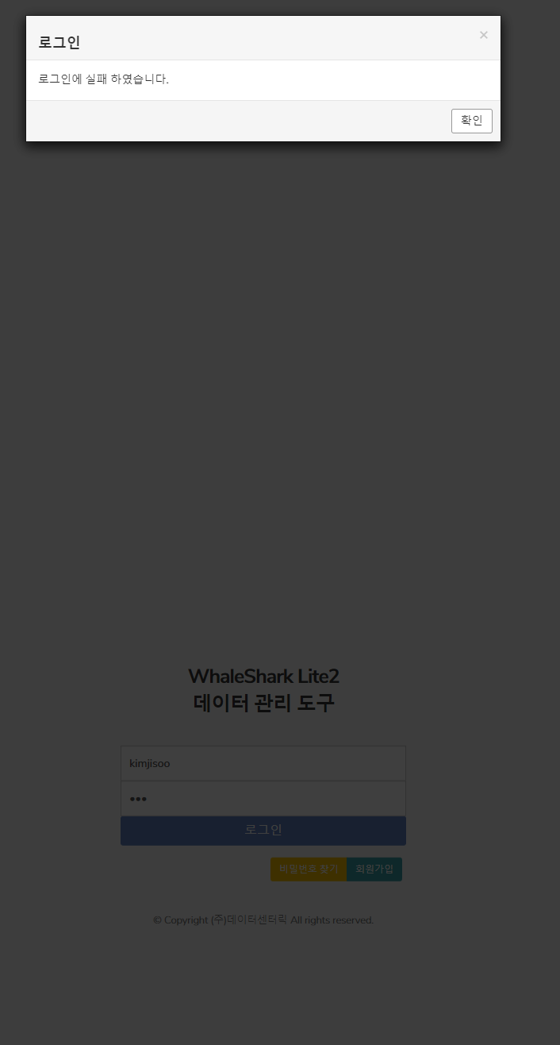
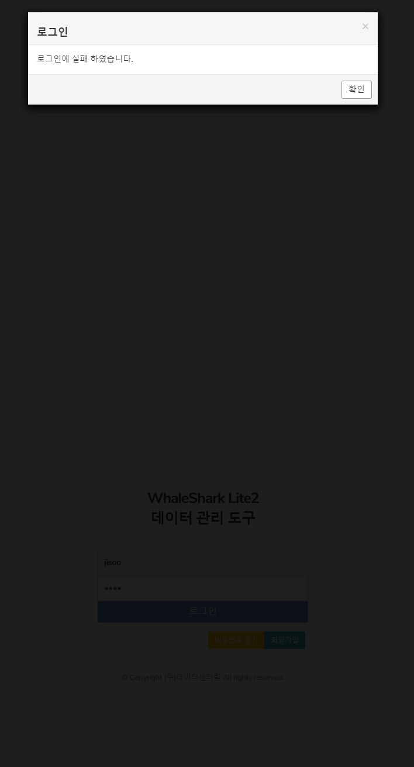
문제 발생 | 비밀번호 틀림 상태에서 로그인 버튼 클릭 -> 로그인 실패 오류 경고메시지 출력 -> enter키 누름- > 프레임 중복으로 백그라운드 겹침
해결 | 경고창의 확인 버튼을 누르지 않고도 enter키만 누르면 실행되도록 변경

Slide 2
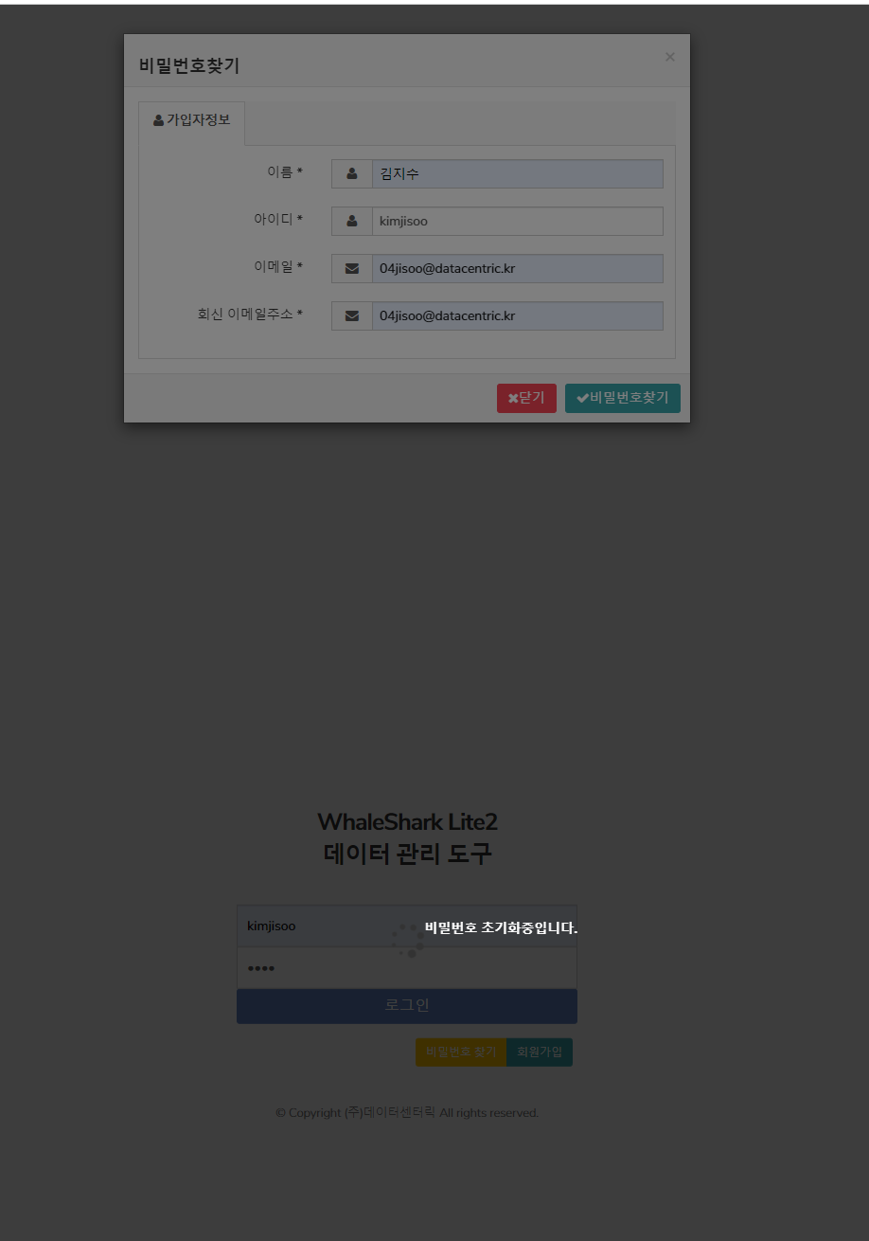
2
문제 발생 | “회신 이메일 주소” 란에 입력 후 메일 수신 에러 2. 내용과 맞지 않는 문구 “비밀번호 초기화＂
해결 | 1. 메일 수신 기능 추가 2. “비밀번호 초기화“ 를 “비밀번호 찾기”로 변경하기

Slide 3
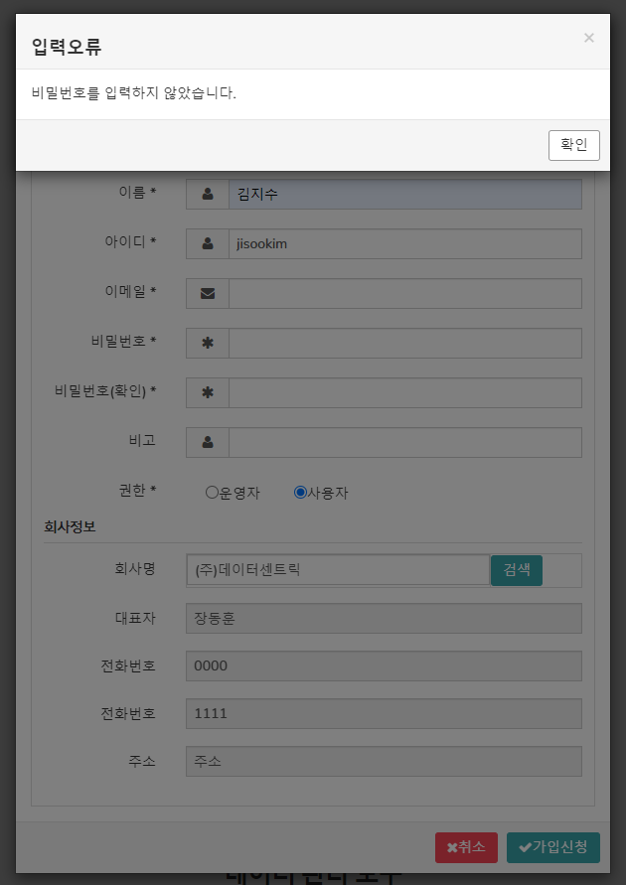
문제 발생 | 유효성 검사의 잘못된 경고창 메시지 같은 이메일로 여러 아이디 생성이 가능함
해결 | 1. 경고창 발생 순서 변경 및 추가 (아래 순서에 맞게 표시) Before X : 이름 > 아이디 > 비밀번호 > 비밀번호(확인) After O : 이름 > 아이디 > 이메일 > 비밀번호 > 비밀번호(확인) 2. 같은 이메일주소로 아이디를 생성할 수 없게 해야함

Slide 4
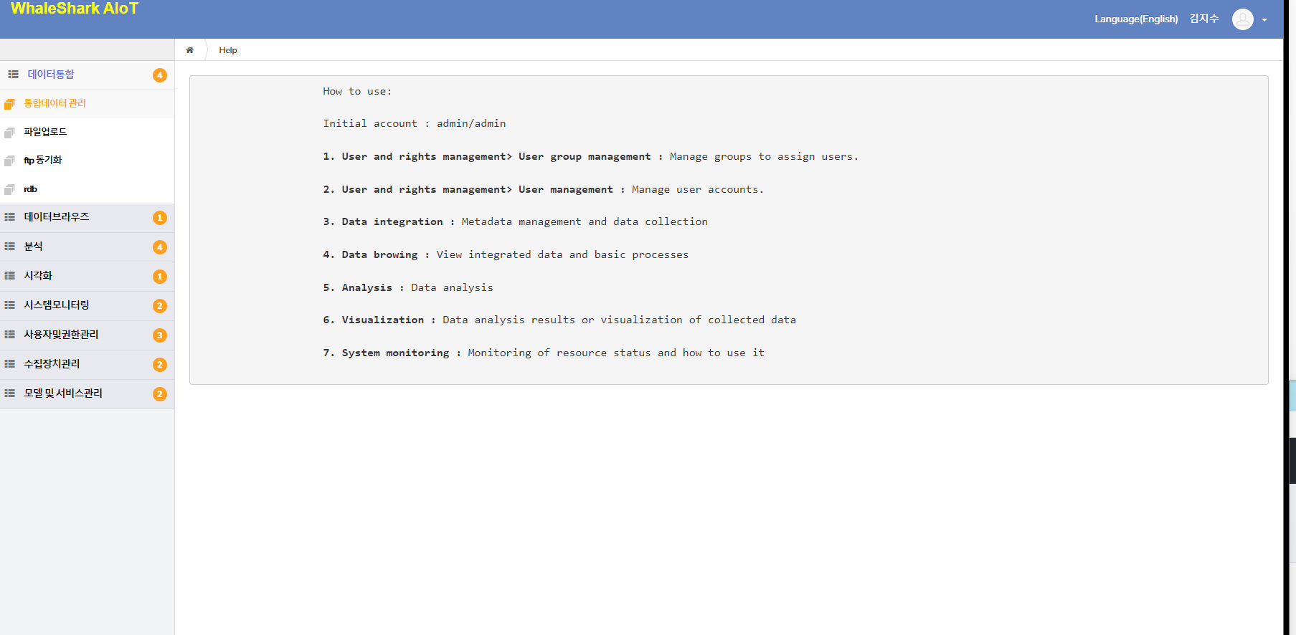
문제 발생 | 최후 선택한 언어 와 재로그인 시 화면에 나오는 언어의 매치가 되지 않음
해결 | 초기화 언어를 지정하여 재로그인 시에도 기본 설정을 지정해 놔야 함

Slide 5
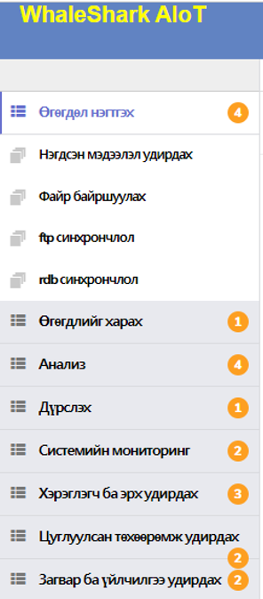
문제 발생 | 몽골어로 설정 후 메뉴의 텍스트가 늘어나 화면 깨짐 발생
해결 | 메뉴의 너비 사이즈 조정 텍스트의 사이즈 조정

Slide 6
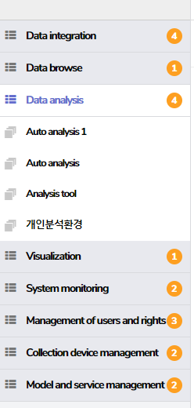
문제 발생 | 언어 유형 변경시 “개인분석환경”만 언어가 변경되지 않음
해결 | “개인분석환경”텍스트에도 언어 필터링 적용시키기

Slide 7
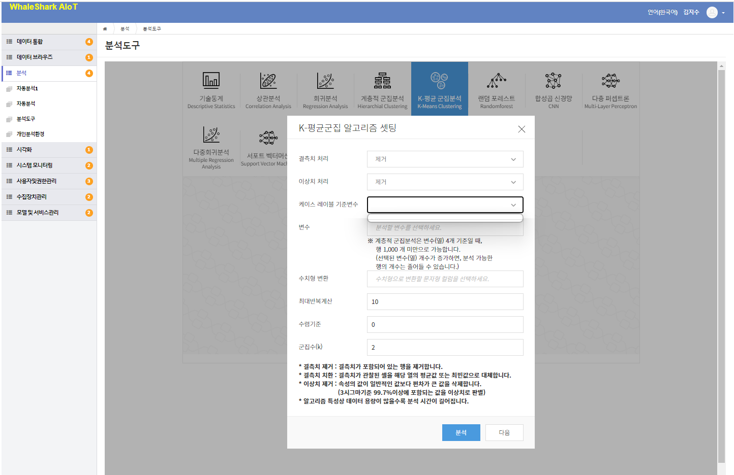
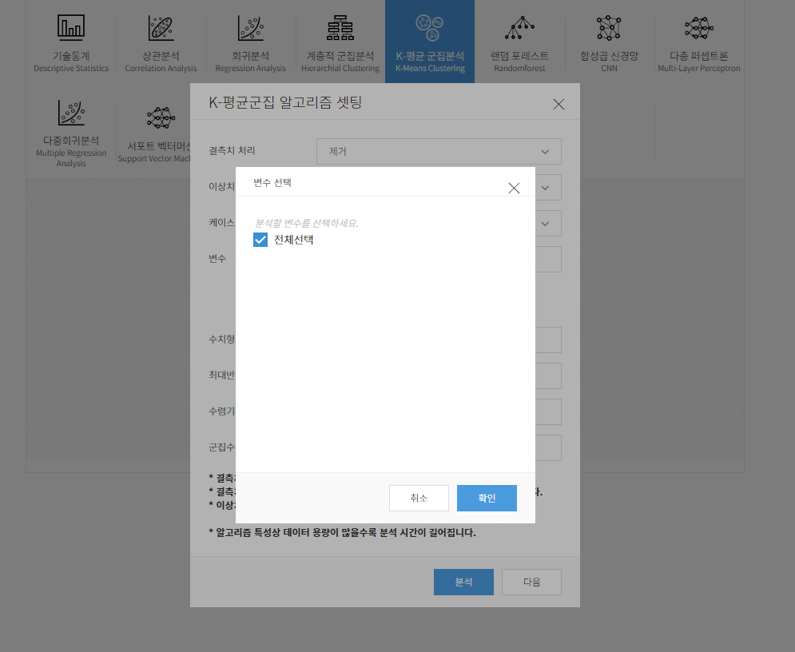
문제 발생 | 매뉴얼과 같은 파일을 사용하여 테스팅 해보았지만 변수가 나타나지 않음
해결

Slide 8
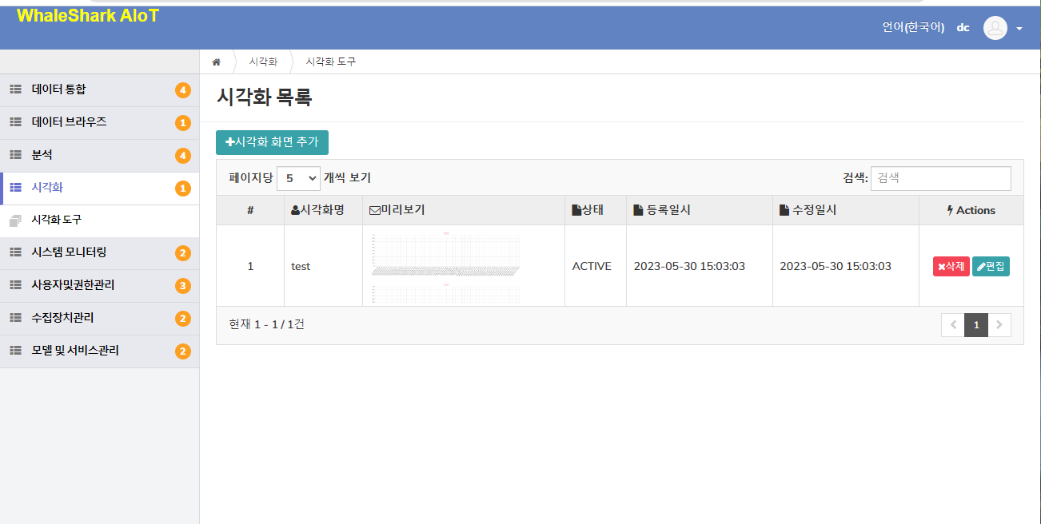
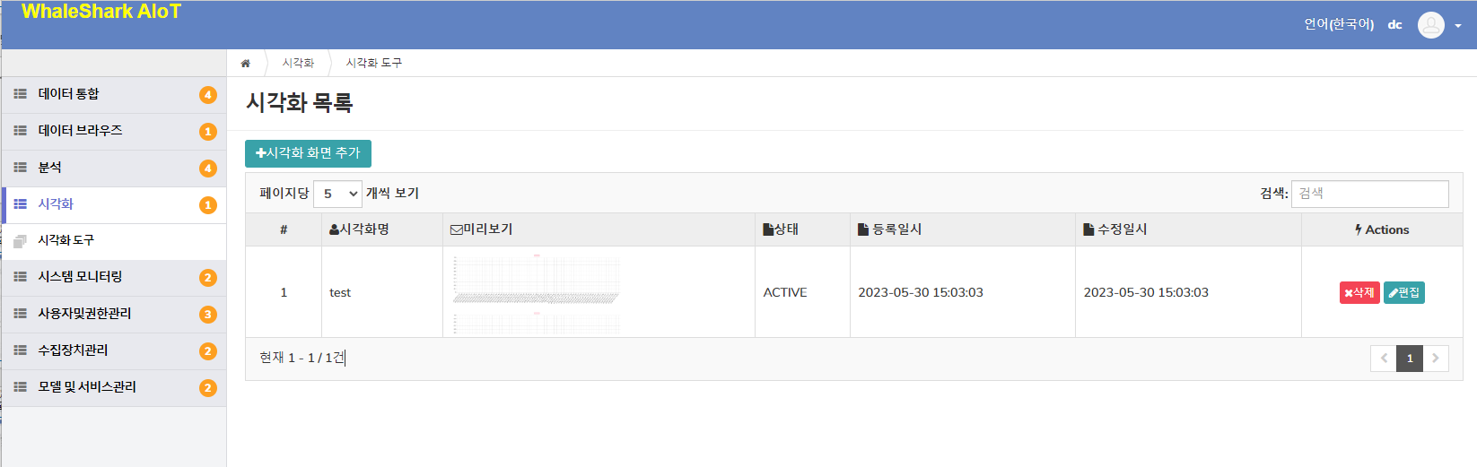
문제 발생 | 시각화 목록, 사용자 관리, 사용자 그룹관리, 센서관리, 단말관리등 서로 다른 계정과 공유된다
해결 | 각각의 계정에 따른 관리리를 통제한다

Slide 9
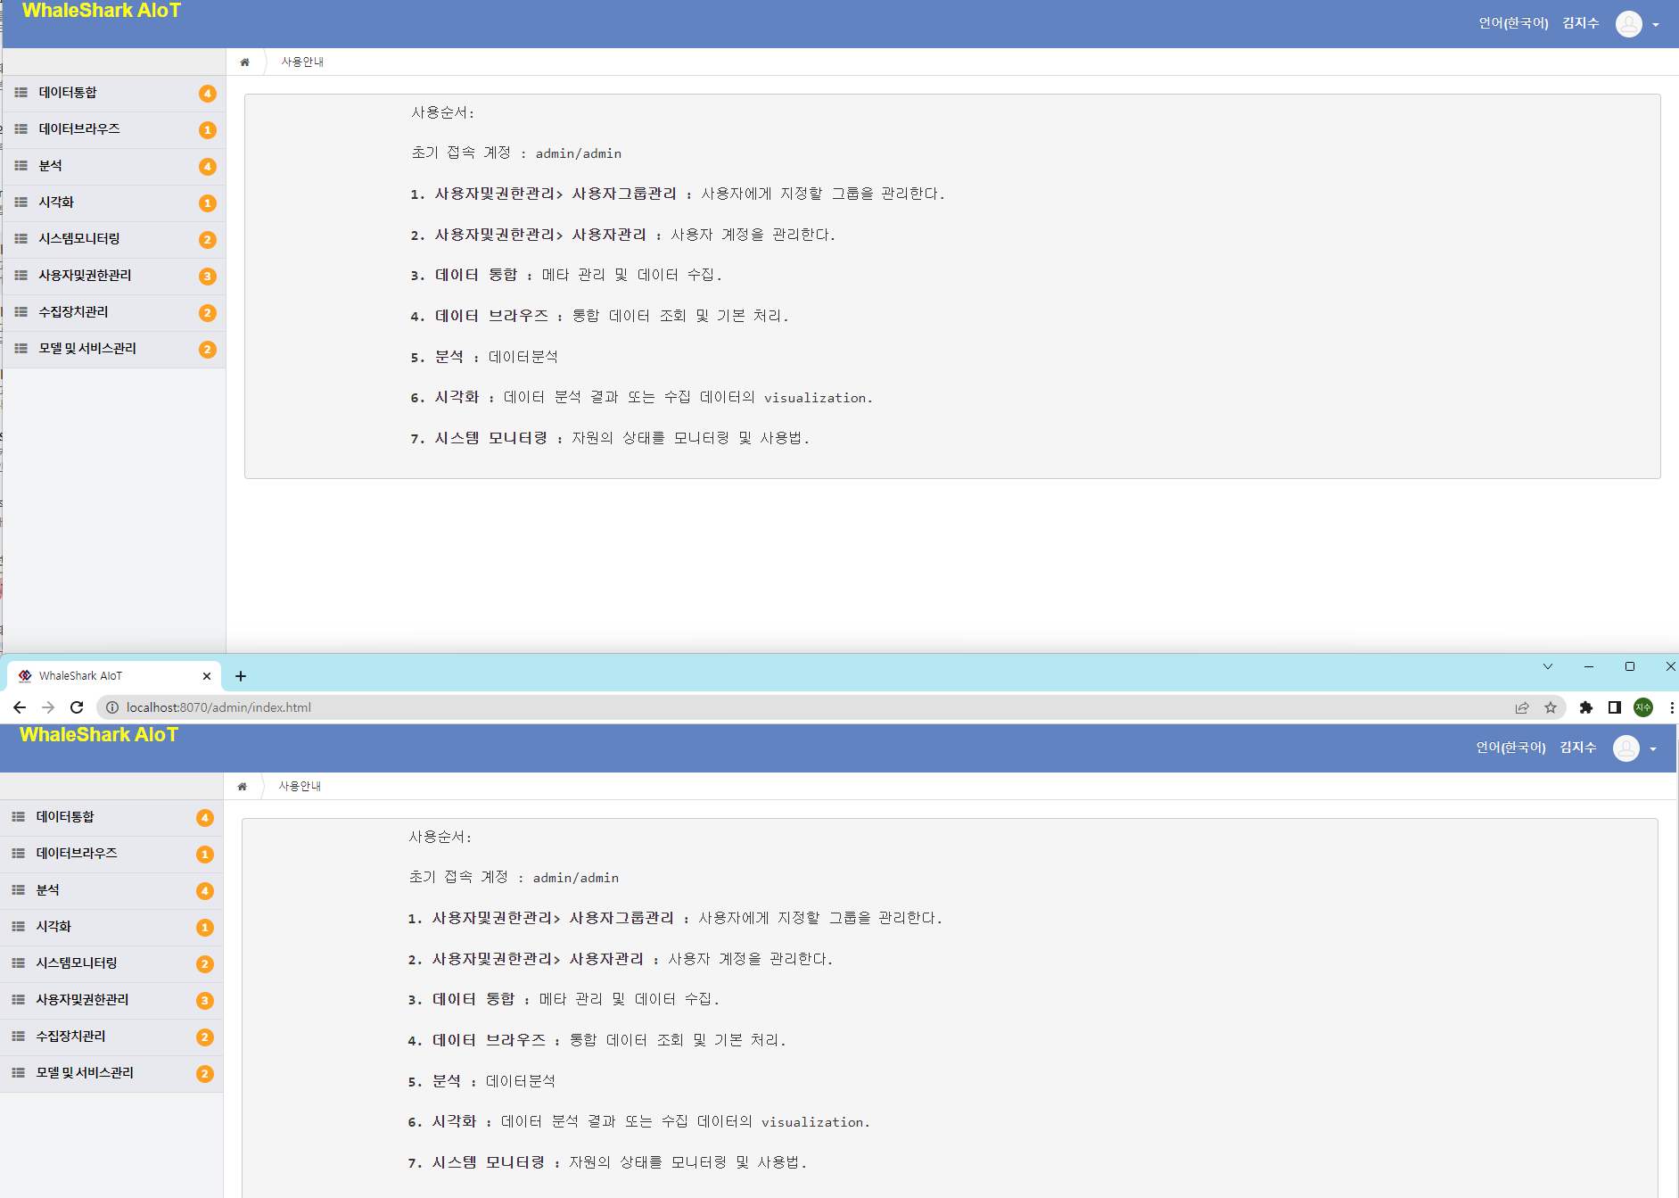
사용자계정 페이지
관리자계정 페이지
불편 사항 | 사용자 계정과 관리자 계정이 UI로 표현되어 있지 않아 구분하기 어렵다
의견 제시 | 상단 오른쪽에 사용자의 이름 옆에 “(관리자)“ 또는 “(사용자)”라고 명시하면 좋을 것 같다.

